Slide 1
ERD
E-R 다이어그램

Slide 2
학생이 강의를 수강하는 수강신청 다이어그램 생성
N:M 관계
학생
강의
수강
M:1
학생
강의
1:N
수강번호, 학번,
과목코드, 성적,
재수강여부, 년도,
학기, 학점
학번, 이름, 학과,
학기, 이수학점
과목코드, 과목명, 담당교수,
학점, 시간, 시간표

Slide 3
학생
수강
M:1
강의
1:N
학번
이름
학과
수강
번호
과목코드
외래키
과목코드
과목명
외래키
학번
성적
담당교수
학점
학기
이수학점
재수강
여부
년도
시간
시간표
학기
학점

Slide 4
학생 테이블 (student)
학번(std_num) : 문자 10
기본키
이름(std_name) : 문자 20 nn
학과(std_major) : 문자 20
학기(std_term) : 숫자
이수학점(std_point) : 숫자
강의 테이블 (course)
강의 번호(co_code) : 문자 10
기본키
강의명(co_name) : 문자 20 nn
교수명(co_professor) : 문자 20
학점(co_point) int default 3
시수(co_time) : int
시간표(co_timetable) : 문자 40

Slide 5
수강 테이블 (attend)
수강번호(at_num) int ai pk
학번(at_std_num) 문자10
과목코드(at_co_code) 문자10
년도(at_year) int
학기(at_term) int
중간(at_mid) int default 0
기말(at_final) int default 0
출석(at_attend) int default 0
과제(at_hw) int default 0
재수강 여부(at_repetition) 문자1 default n
점수(at_score) 문자 4

Slide 6
외래키 추가
alter table attend add foreign key(at_std_num)
references student(std_num);
alter table attend add foreign key(at_co_code)
references course(co_code);

Slide 7
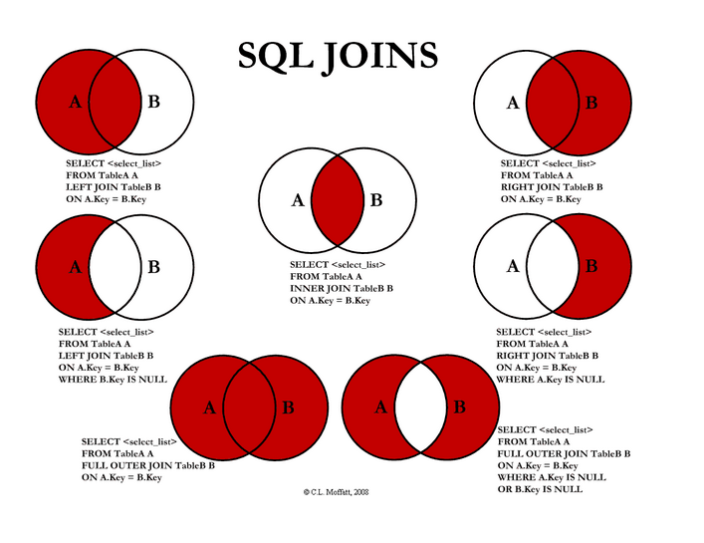

Slide 8
요구사항 분석 - ERD
학생테이블
지도테이블
수강테이블
강의테이블
과목테이블
교수테이블

Slide 9
학생테이블(student)
학번(st_num) int pk
이름(st_name) varchar(20) nn
이수학기(st_term) int nn default 1
이수학점(st_point) int nn default 0
강의 테이블(course)
강의번호(co_num) int nn pk
교수번호(co_pr_num) int nn
과목번호(co_su_num) int nn
강의학기(co_term) int nn default 1
강의년도(co_year) int not null
강의시간표(co_timetable) varchar(100)
과목테이블(subject)
과목번호(su_num) int pk
과목코드(su_code) varchar(20) nn
과목명(su_title) varchar(45) nn
과목점수(su_point) int nn default 0
과목시간(su_time) int nn default 0
교수테이블(professor)
교수번호(pr_num) int nn pk
교수이름(pr_name) varchar(20) nn
교수나이(pr_age) int nn
교수실(pr_room) varchar(45) nn
교수재직상태(pr_state) varchar(40) default ‘재직’
교수직책(pr_position) varchar(40) default ‘조교수’
수강테이블(attend)
수강번호(at_num) int nn pk ai
학번(at_st_num) int nn
강의번호(at_co_num) int nn
중간(at_mid)/기말(at_final)
과제(at_hw)/출석(at_attend)
Int nn default 0
학점(at_score) varchar(10)
패스여부(at_pass) varchar(1) default f
재수강여부(at_repetition) varchar(1) default n
지도테이블(guide)
지도번호(gu_num) int nn pk
교수번호(gu_pr_num) int nn
학번(gu_st_num)int nn
학기(gu_year) int

